Slide 1



CHÀO MỪNG CÁC EM
ĐẾN VỚI BÀI HỌC HÔM NAY!

Slide 2
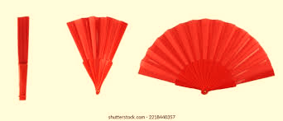

Với hai chiếc quạt cùng kích thước nhưng cách mở ra khác nhau
(như hình vẽ). Khi dùng để quạt thì chiếc quạt nào sẽ mát hơn? Vì sao?

Slide 3


BÀI 5.
ĐỘ DÀI CUNG TRÒN, DIỆN TÍCH HÌNH QUẠT TRÒN, DIỆN TÍCH HÌNH VÀNH KHUYÊN

Slide 4

1. Độ dài cung tròn
2. Diện tích hình quạt tròn
3. Diện tích hình vành khuyên
NỘI DUNG BÀI HỌC

Slide 5
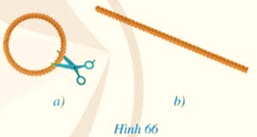

1. ĐỘ DÀI CUNG TRÒN
HOẠT ĐỘNG 1
Lấy một vòng dây không dãn có dạng đường tròn (Hình 66a), cắt vòng dây và kéo thẳng vòng dây để nhận được sợi dây (Hình 66b).
Đo chiều dài sợi dây đó.
Chiều dài sợi dây bằng chu vi của đường tròn.

Slide 6

KẾT LUẬN
Tỉ số giữa chu vi C của mỗi đường tròn và đường kính d của đường tròn đó là một hằng số, kí hiệu là $π$. Trong tính toán, ta lấy $π$ $≈3,14$.
Chu vi đường tròn đường kính d là
C =$π$d
Chu vi đường tròn đường kính d là
C = 𝜋d
Chu vi đường tròn bán kính R là
C =$2πR$
Chu vi đường tròn bán kính R là
C =2𝜋𝑅

Slide 7
Ví dụ 1
Một chất điểm chuyển động trên một đường tròn có bán kính r = 0,3m với tốc độ không đổi. Chất điểm chuyển động hết một vòng quanh đường tròn đó trong 20s. Tính tốc độ của chất điểm (theo đơn vị mét trên giây và làm tròn kết quả đến hàng phần trăm).
Giải
Chu vi của đường tròn là:
Tốc độ của chất điểm là:

Slide 8
Luyện tập 1
Tính chu vi của đường tròn bán kính 5cm theo đơn vị centimét.
Giải
Chu vi của đường tròn là:

Slide 9
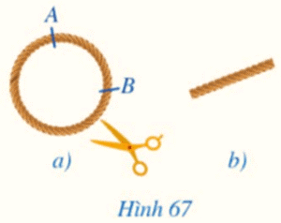
HOẠT ĐỘNG 2
a) Đánh dấu hai điểm A, B trên một vòng dây không dãn có dạng đường tròn (Hình 67a), cắt cung AB của vòng dây và kéo thẳng cung đó để nhận được sợi dây như ở Hình 67b.
Đo chiều dài sợi dây đó.
Chiều dài sợi dây bằng độ dài của cung tròn AB.

Slide 10
HOẠT ĐỘNG 2
b) Mỗi đường tròn bán kính R là một cung tròn có số đo
Chia đường tròn thành 360 phần bằng nhau, mỗi phần là cung tròn có số đo
Chu vi của đường tròn đó cũng được chia thành 360 phần bằng nhau.
Độ dài của cung tròn có số đo là: ............
Độ dài của cung tròn có số đo là: ……….
Notes:
HS làm trên phiếu hoạt động nhóm đôi.

Slide 11
KẾT LUẬN
Trong một đường tròn bán kính R, độ dài của cung tròn có số đo là:

Slide 12
Ví dụ 2
Cung có số đo của đường tròn bán kính 8cm dài bao nhiêu centimét (làm tròn kết quả đến hàng đơn vị)?
Giải
Độ dài của cung tròn tròn đó là:

Slide 13
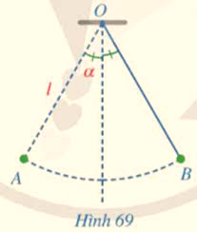
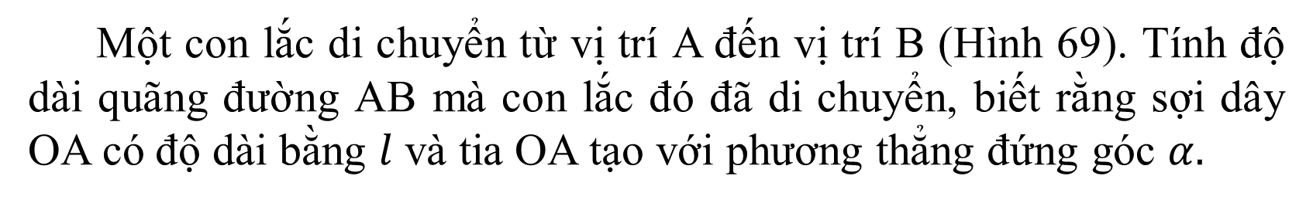
Luyện tập 2
Một con lắc di chuyển từ vị trí A đến vị trí B (Hình 69). Tính độ dài quãng đường AB mà con lắc đó đã di chuyển, biết rằng sợi dây OA có độ dài bằng $l$ và tia OA tạo với phương thẳng đứng góc $α.$
Giải
Độ dài của cung tròn AB là:

Slide 14

2. DIỆN TÍCH HÌNH QUẠT TRÒN
HOẠT ĐỘNG 3
Vẽ đường tròn (O; 2cm) và các điểm A, B thỏa mãn OA < 2 cm, OB = 2 cm.
Nêu nhận xét về vị trí các điểm A, B so với đường tròn (O; 2 cm).

Slide 15
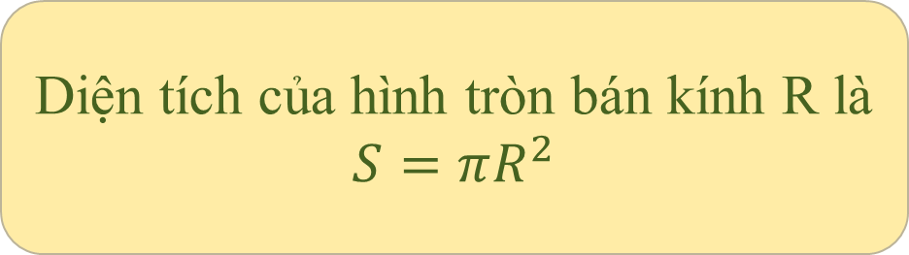
Chú ý
Hình tròn tâm O bán kính R bao gồm đường tròn (O; R) và tất cả các điểm nằm trong đường tròn đó.
Diện tích của hình tròn bán kính R là
$$S=πR^{2}$$

Slide 16

Ví dụ 3
Bề mặt phía trên của một chiếc trống có dạng hình tròn bán kính 8cm. Diện tích bề mặt phía trên của chiếc trống đó bằng bao nhiêu centimét vuông (làm tròn kết quả đến hàng đơn vị)?
Giải
Diện tích bề mặt phía trên của chiếc trống đó là:

Slide 17
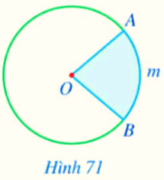

HOẠT ĐỘNG 4
Quan sát hình 71, hãy cho biết phần hình tròn (O) tô màu xanh được giới hạn bởi hai bán kính và cung nào?
Ở hình 71, phần hình tròn (O) tô màu xanh được giới hạn bởi hai bán kính OA, OB và cung AmB.

Slide 18
KẾT LUẬN
Hình quạt tròn (hay còn gọi tắt là hình quạt) là một phần hình tròn giới hạn bởi một cung tròn và hai bán kính đi qua hai mút của cung đó.

Slide 19
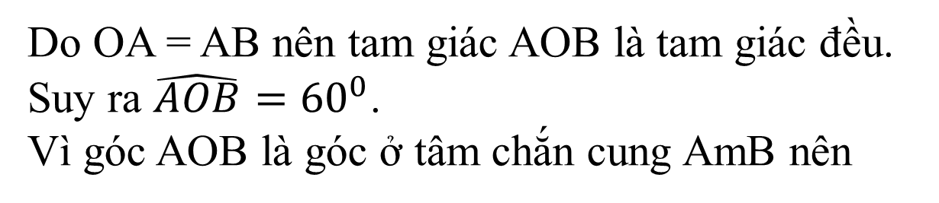
Ví dụ 4
Cho hình quạt tròn AOB giới hạn bởi hai bán kính OA, OB và cung AmB sao cho OA = AB (Hình 73). Hãy tìm số đo cung AmB ứng với hình quạt đó.
Giải
Do OA = AB nên tam giác AOB là tam giác đều.
Suy ra $\hat{AOB}={60}^{0}$.
Vì góc AOB là góc ở tâm chắn cung AmB nên

Slide 20
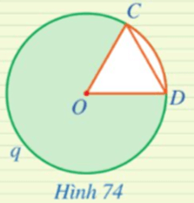
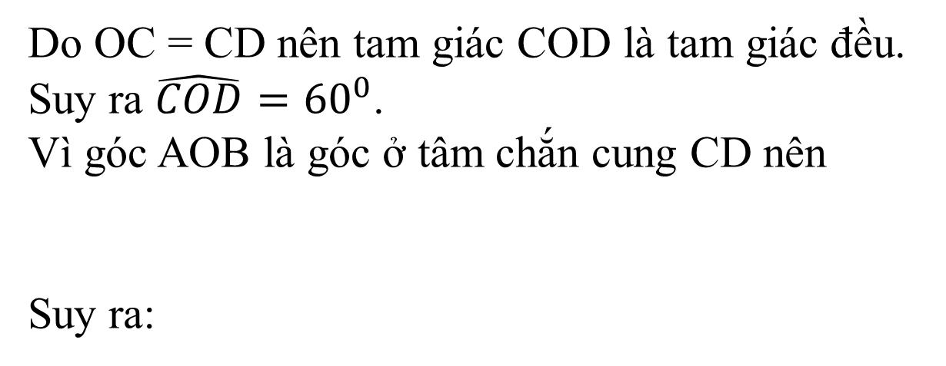
Luyện tập 3
Cho hình quạt tròn COD giới hạn bởi hai bán kính OC, OD và cung CqD sao cho OC = CD (Hình 74). Hãy tìm số đo cung CqD ứng với hình quạt đó.
Giải
Do OC = CD nên tam giác COD là tam giác đều.
Suy ra $\hat{COD}={60}^{0}$.
Vì góc AOB là góc ở tâm chắn cung CD nên
Suy ra:

Slide 21

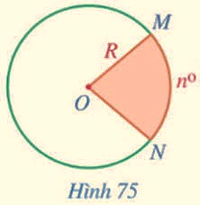
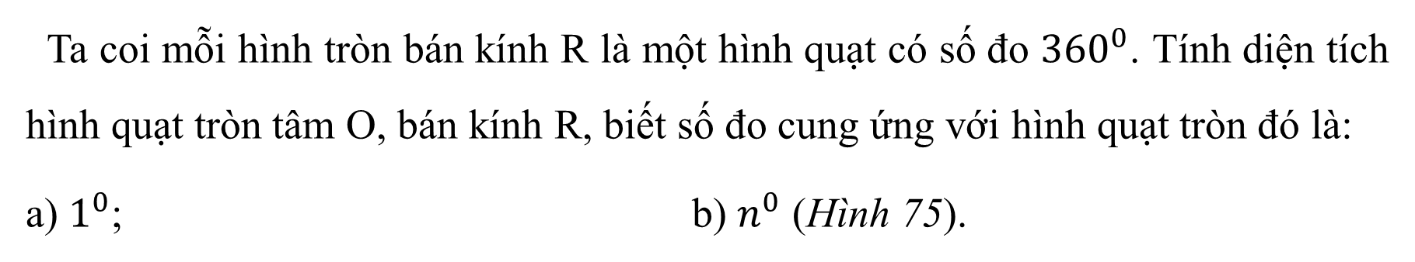
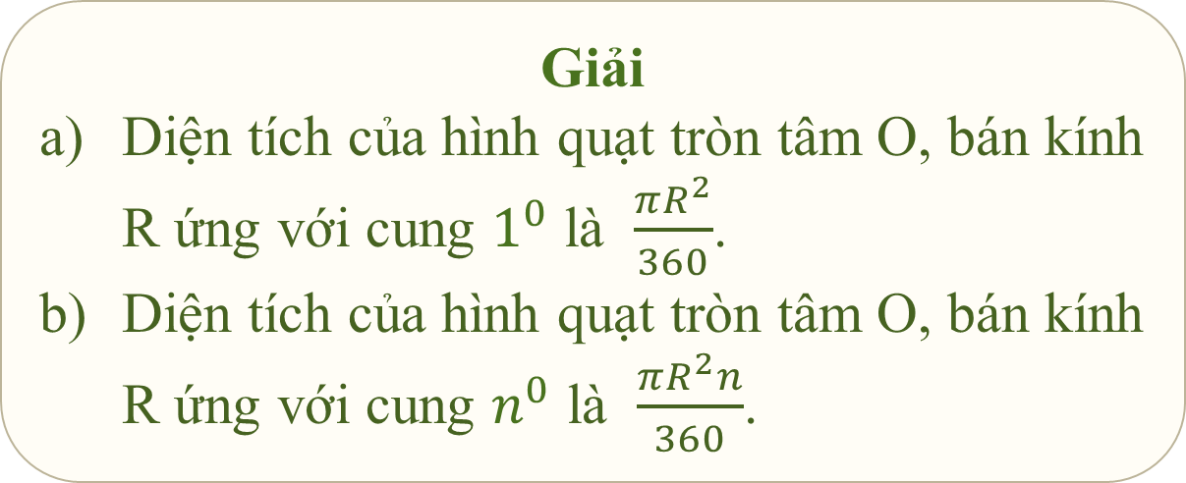
HOẠT ĐỘNG 5
Ta coi mỗi hình tròn bán kính R là một hình quạt có số đo ${360}^{0}$. Tính diện tích hình quạt tròn tâm O, bán kính R, biết số đo cung ứng với hình quạt tròn đó là:
a) $1^{0}$; b) $n^{0}$ (Hình 75).
Giải
Diện tích của hình quạt tròn tâm O, bán kính R ứng với cung $1^{0}$ là $\frac{πR^{2}}{360}$.
Diện tích của hình quạt tròn tâm O, bán kính R ứng với cung $n^{0}$ là $\frac{πR^{2}n}{360}$.
Notes:
HS làm trên phiếu hoạt động nhóm đôi.

Slide 22
KẾT LUẬN
Diện tích hình quạt tròn bán kính R, cung có số đo $n^{0}$ là:
Diện tích hình quạt tròn bán kính R, cung có số đo 𝑛^0 là:

Slide 23
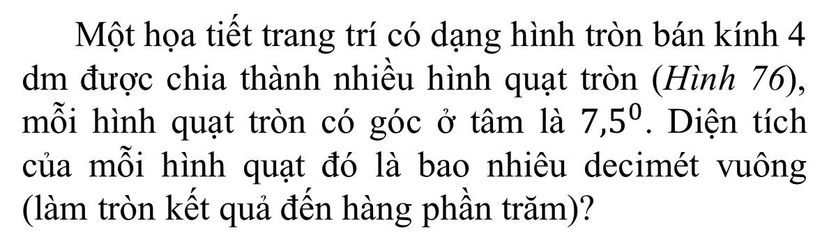
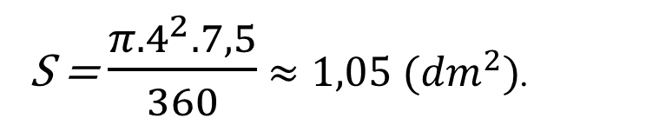
Ví dụ 5
Một họa tiết trang trí có dạng hình tròn bán kính 4 dm được chia thành nhiều hình quạt tròn (Hình 76), mỗi hình quạt tròn có góc ở tâm là ${7,5}^{0}$. Diện tích của mỗi hình quạt đó là bao nhiêu decimét vuông (làm tròn kết quả đến hàng phần trăm)?
Giải
Diện tích mỗi hình quạt là:
S = $\frac{π{.4}^{2}.7,5}{360}$ $≈1,05 ({dm}^{2})$.

Slide 24
Ví dụ 6
Hình viên phân là hình giới hạn bởi một cung tròn và dây cung (tương ứng) của đường tròn (Phần tô màu xanh ở Hình 77).

Slide 25
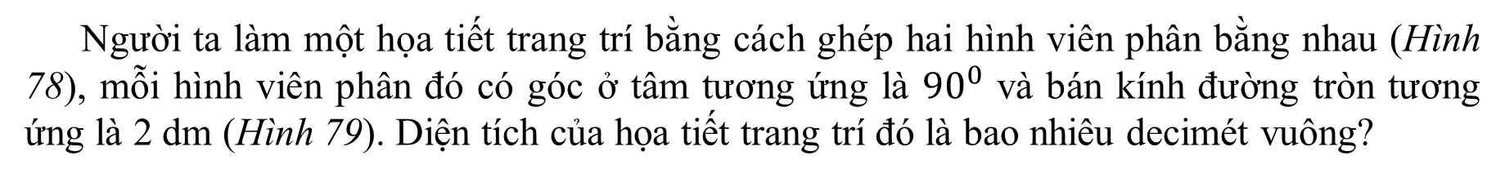
Ví dụ 6
Người ta làm một họa tiết trang trí bằng cách ghép hai hình viên phân bằng nhau (Hình 78), mỗi hình viên phân đó có góc ở tâm tương ứng là ${90}^{0}$ và bán kính đường tròn tương ứng là 2 dm (Hình 79). Diện tích của họa tiết trang trí đó là bao nhiêu decimét vuông?
Hướng dẫn
Diện tích của họa tiết trang trí bằng hai lần diện tích hình viên phân.
Diện tích của hình viên phân bằng diện tích hình quạt OAB trừ đi diện tích tam giác OAB .

Slide 26
Ví dụ 6
Diện tích tam giác OAB là:
Diện tích hình quạt tròn AOB là:
Diện tích hình viên phân là:
Diện tích của họa tiết trang trí là:

Slide 27
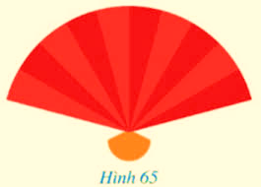
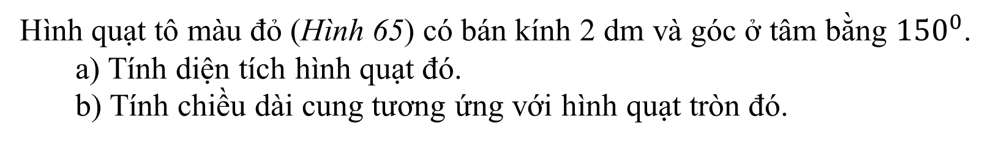
Luyện tập 4
Hình quạt tô màu đỏ (Hình 65) có bán kính 2 dm và góc ở tâm bằng ${150}^{0}$.
a) Tính diện tích hình quạt đó.
b) Tính chiều dài cung tương ứng với hình quạt tròn đó.
Giải
a) Diện tích hình quạt là:
b) Chiều dài cung tương ứng với hình quạt tròn là:

Slide 28
Số đo cung nhỏ chính là số đo góc ở tâm. Ở hai cách mở quạt như trên ta thấy khi góc ở tâm lớn hơn nghĩa là số đo cung lớn hơn thì diện tích hình quạt lớn hơn. Vậy chiếc quạt mở rộng hơn sẽ mát hơn.

Slide 29
KẾT LUẬN
Diện tích hình quạt tròn bán kính R, cung có số đo $n^{0}$ là: S = $\frac{πR^{2}n}{360}$.
Diện tích hình quạt tròn bán kính R, cung có số đo 𝑛^0 là: S = (𝜋𝑅^2 𝑛)/360.

Slide 30

3. DIỆN TÍCH HÌNH VÀNH KHUYÊN
HOẠT ĐỘNG 6
a) Hình 80 mô tả một phần bản vẽ của chi tiết máy. Hình đó giới hạn bởi mấy đường tròn cùng tâm?
b) Hãy vẽ một hình tương tự Hình 80 bằng cách vẽ các đường tròn (O; 2cm) và (O; 3cm).
Tính hiệu diện tích của hai hình tròn đó.

Slide 31
HOẠT ĐỘNG 6
b) Diện tích hình tròn (O; 2 cm) là:
Diện tích hình tròn (O; 3 cm) là:
Hiệu diện tích hai hình tròn là:

Slide 32
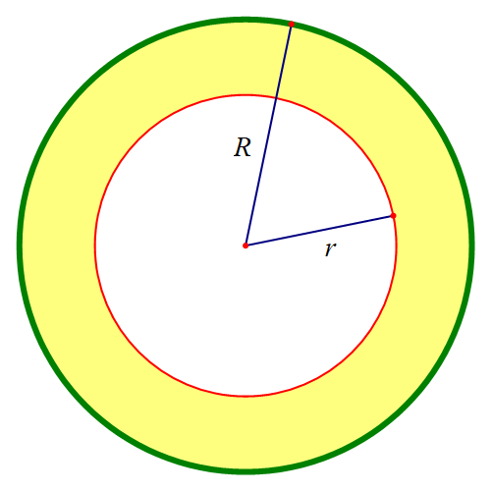
KẾT LUẬN
Hình giới hạn bởi hai đường tròn cùng tâm được gọi là hình vành khuyên.
Hình vành khuyên giới hạn bởi hai đường tròn (O; R) và (O; r) (R > r) có diện tích là:

Slide 33
Ví dụ 7
Hình 82 mô tả mặt cắt của một khúc gỗ có dạng một phần tư hình vành khuyên, trong đó hình vành khuyên giới hạn bởi hai đường tròn cùng tâm có bán kính lần lượt là 4 dm và 3 dm. Diện tích mặt cắt đó là bao nhiêu decimét vuông (làm tròn kết quả đến hàng phần mười)?
Giải
Diện tích của mặt cắt là:

Slide 34
Luyện tập 5
Tính diện tích hình vành khuyên giới hạn bởi hai đường tròn cùng tâm và có bán kính lần lượt là 2,5 cm; 2 cm.
Giải
Diện tích hình vành khuyên là:

Slide 35
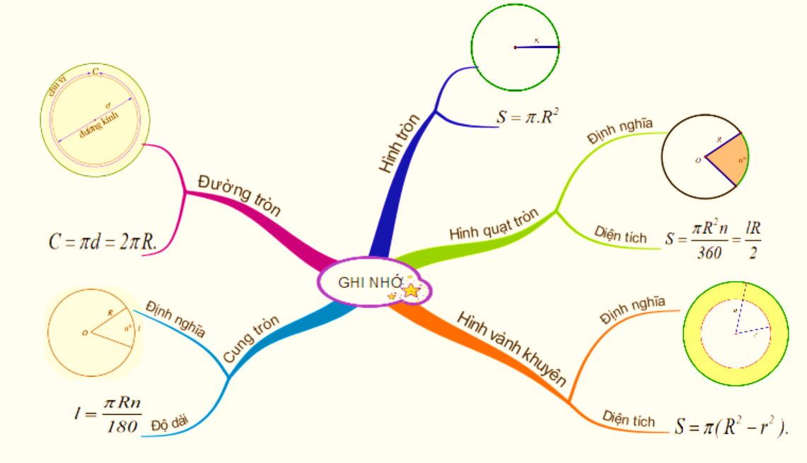

Slide 36




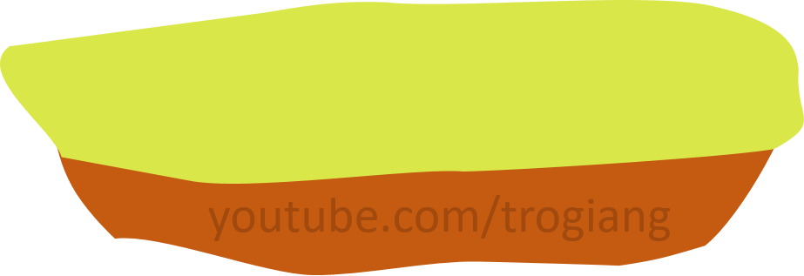

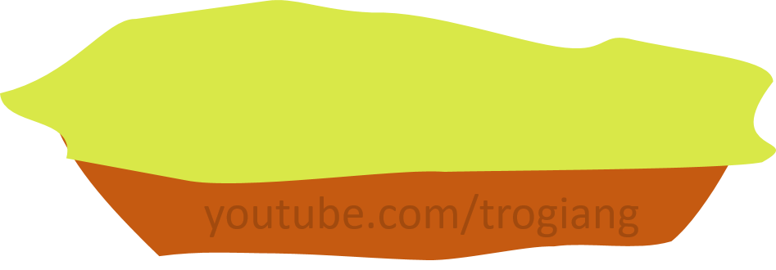



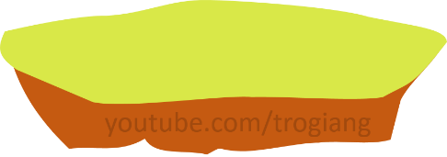



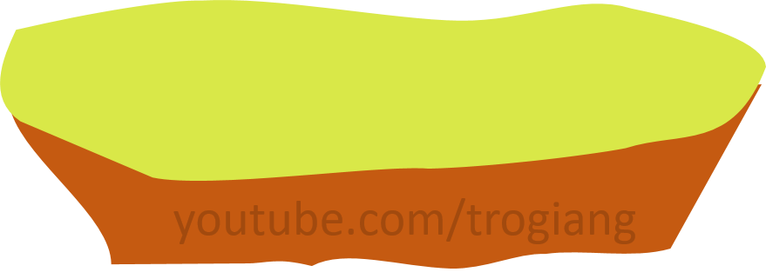



CHÚC MỪNG ĐỘI BẠN THỎ
CHÚC MỪNG ĐỘI BẠN HỔ
5
4
LUẬT CHƠI
Lớp chia thành hai đội chơi có biểu tượng là đội bạn Thỏ và đội bạn Hổ.
Mỗi đội lần lượt chọn một câu hỏi trong gói 5 câu hỏi.
Hai đội cùng thực hiện nhiệm vụ câu hỏi đã chọn; Đội nào có câu trả lời đúng sẽ đưa nhân vật biểu tượng của đội mình lên một bậc.
Biểu tượng của đội nào lên bậc cao hơn khi hoàn thành 5 câu hỏi sẽ giành chiến thắng.
AI LÊN CAO HƠN
3
2
1
End

Slide 37


Câu 1:
Tính diện tích phần được tô màu cam trong hình 83.
Diện tích hình quạt được tô màu cam là:

Slide 38

Câu 2: Tính độ dài cung tròn được tô màu xanh trong hình 83.
Độ dài cung tròn được tô màu xanh là:

Slide 39

Câu 3:
Tính diện tích phần được tô màu cam trong hình 84.
Diện tích hình quạt được tô màu cam là:

Slide 40
Câu 4: Tính độ dài cung tròn được tô màu xanh trong hình 84.
Độ dài cung tròn được tô màu xanh là:

Slide 41

Câu 5: Tính diện tích phần được tô màu cam trong hình 85.
Diện tích hình vành khuyên được tô màu cam là:

Slide 42

Tóm lượt kiến thức chương V dưới dạng sơ đồ tư duy. Chuẩn bị bài tập cho tiết ôn tập chương V.
Học thuộc các định nghĩa, khái niệm, định lí trong bài.
Hoàn thiện các bài tập SGK.

Slide 43




CẢM ƠN CÁC EM
ĐÃ LẮNG NGHE BÀI HỌC!

